Slide 1
问题情景
做出决策
目标导向
输出
问题一
静态、单基站
资源块分配
单目标规划：
用户服务质量
总评分最高
每种格式综合得分，“平衡最优”
5G通信决策优化
问题二
动态、单基站
每轮决策的资源块分配
每种类型推荐参数
问题三
动态、多基站
每轮决策的资源块分配、
不同基站发射功率
编码方案、自适应参数设置
问题四
动态，多个微/宏基站
每轮决策的资源块分配、
不同基站发射功率、
用户接入基站方式
多目标规划：
·用户服务质量
总评分最高
·能耗尽可能低
噪声类型、SNR、去噪音频
问题五
动态，多个微/宏基站，
考虑能耗
每轮决策的资源块分配、
不同基站发射功率、
用户接入基站方式
棕色系列

Slide 2
瞳溯系统
登录界面
主界面
主系统
可视化分析
DeepSeek-R1 大模型辅助诊断
账号密码
Token生成
医生评价主页
待办
团队介绍
信息录入
静态数据集分析
动态相关性分析
知识库嵌入
分析界面
影像上传
年龄-眼疾
数据集分析
性别-眼疾
分析图
雷达图
因素分析
屏幕
时间分析
ResNet-34模型分析以及CAM生成
柱状图
相关性分析
医生登录系统
诊断报告
发布功能
快捷打印
利用深度学习技术，构建高效、精准的眼科疾病诊断平台
数据管理
后端接受患者个人信息
医生登录系统
前端交互
将患者信息返回数据库
医生信息展示
数据端
数据获取
后端接受左眼图片
交互界面
服务端暂存左眼图片
患者信息录入
增添数据
查询数据
删除数据
后端接受右眼图片
左右眼影像导入
服务端暂存右眼图片
诊断记录查看
后端调用Deepseek， 返回处理结果
图表数据分析
Deepseek知识库辅助诊断

Slide 3
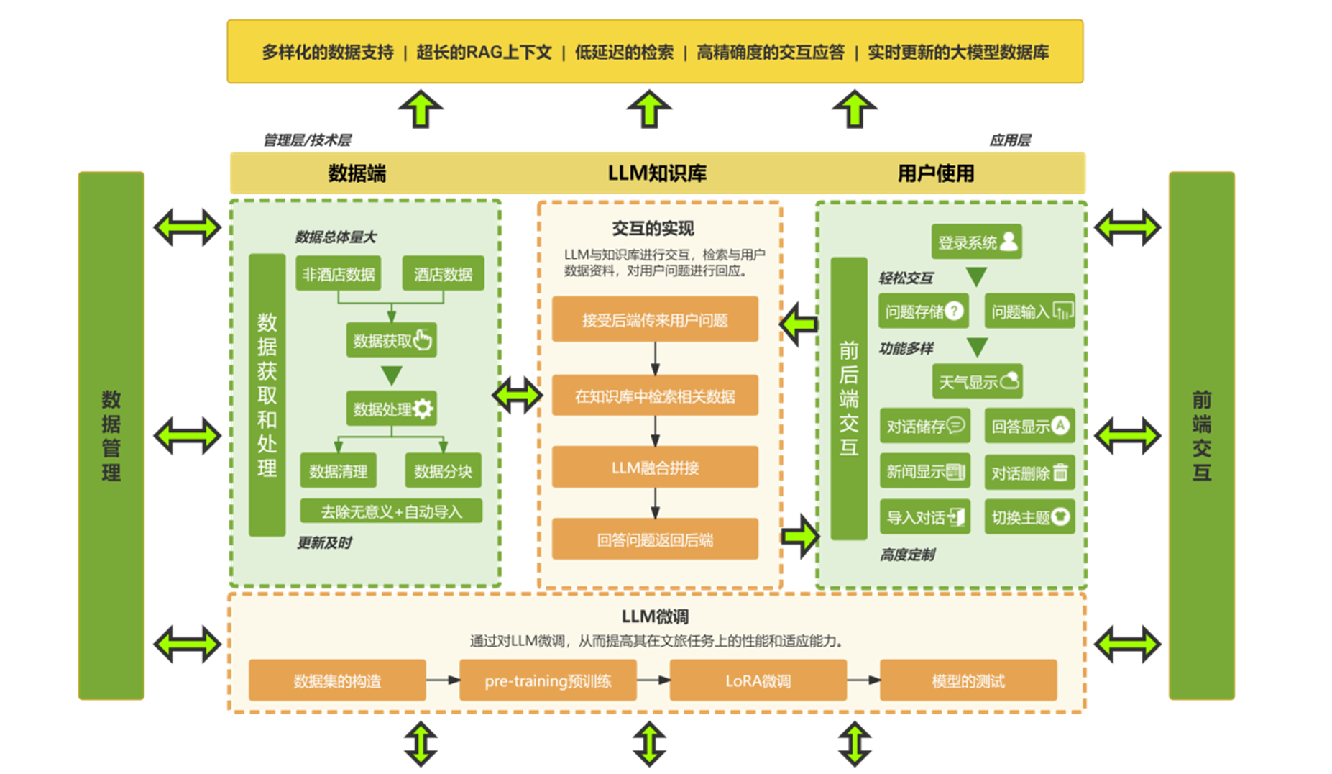

Slide 4
直观的诊断热力图 | 创新技术架构 | 快捷打印 | 直观的操作界面 | DeepSeek 眼底知识库 | 图表可视化
管理层/技术层
FLASK后端
Web前端
应用层
数据管理
数据端
医生登录系统
前端交互
患者基本信息
双眼影像
后端接受患者个人信息
医生信息展示
数据获取
将患者信息返回数据库
交互界面
后端接受左眼图片
服务端暂存左眼图片
患者信息录入
增添数据
查询数据
删除数据
后端接受右眼图片
左右眼影像导入
服务端暂存右眼图片
诊断记录查看
后端调用Deepseek， 返回处理结果
图表数据分析
Deepseek知识库辅助诊断
利用深度学习技术，构建高效、精准的眼科疾病诊断平台

Slide 5
输入
中间步骤
输出
问题一
音频编码格式&属性
提取属性指标
构建复合评分函数
每种格式综合得分，“平衡最优”
音频读写 与去噪优化
问题二
附件一音频
对数回归分析参数 对文件大小和音质的影响
构建双通道评分系统
评分排序找最优组合
每种类型推荐参数
原始音频→波形图
匹配评分系统， 寻找最优参数
问题三
原始音频→波形图
识别类型+音频特征
输出最佳参数组合、 估计得分
编码方案、自适应参数设置
问题四
附件二音频
分析提取特征
识别噪声+量化强度
动态调节降噪参数
噪声类型、SNR、去噪音频

Slide 6
问题情景
做出决策
目标导向
输出
问题一
静态、单基站
资源块分配
单目标规划：
用户服务质量
总评分最高
每种格式综合得分，“平衡最优”
5G通信决策优化
问题二
动态、单基站
每轮决策的资源块分配
每种类型推荐参数
问题三
动态、多基站
每轮决策的资源块分配、
不同基站发射功率
编码方案、自适应参数设置
问题四
动态，多个微/宏基站
每轮决策的资源块分配、
不同基站发射功率、
用户接入基站方式
多目标规划：
·用户服务质量
总评分最高
·能耗尽可能低
噪声类型、SNR、去噪音频
问题五
动态，多个微/宏基站，考虑能耗
每轮决策的资源块分配、
不同基站发射功率、
用户接入基站方式
棕色系列

Slide 7
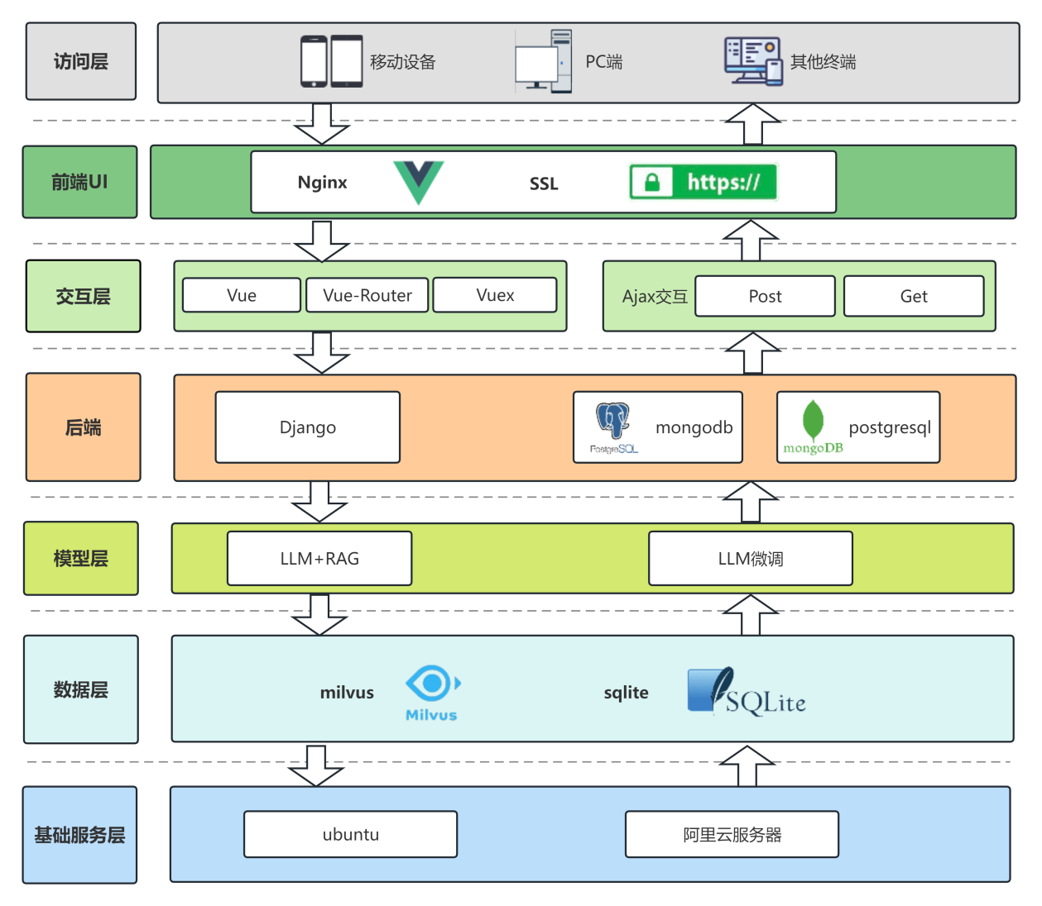













Vue
Axios
交互
Post
Get
Put
Delete
RESTful API
ResNet-34双流残差
注意力融合网络
sigmond
MySQL
MySQL WorkBench

Slide 9
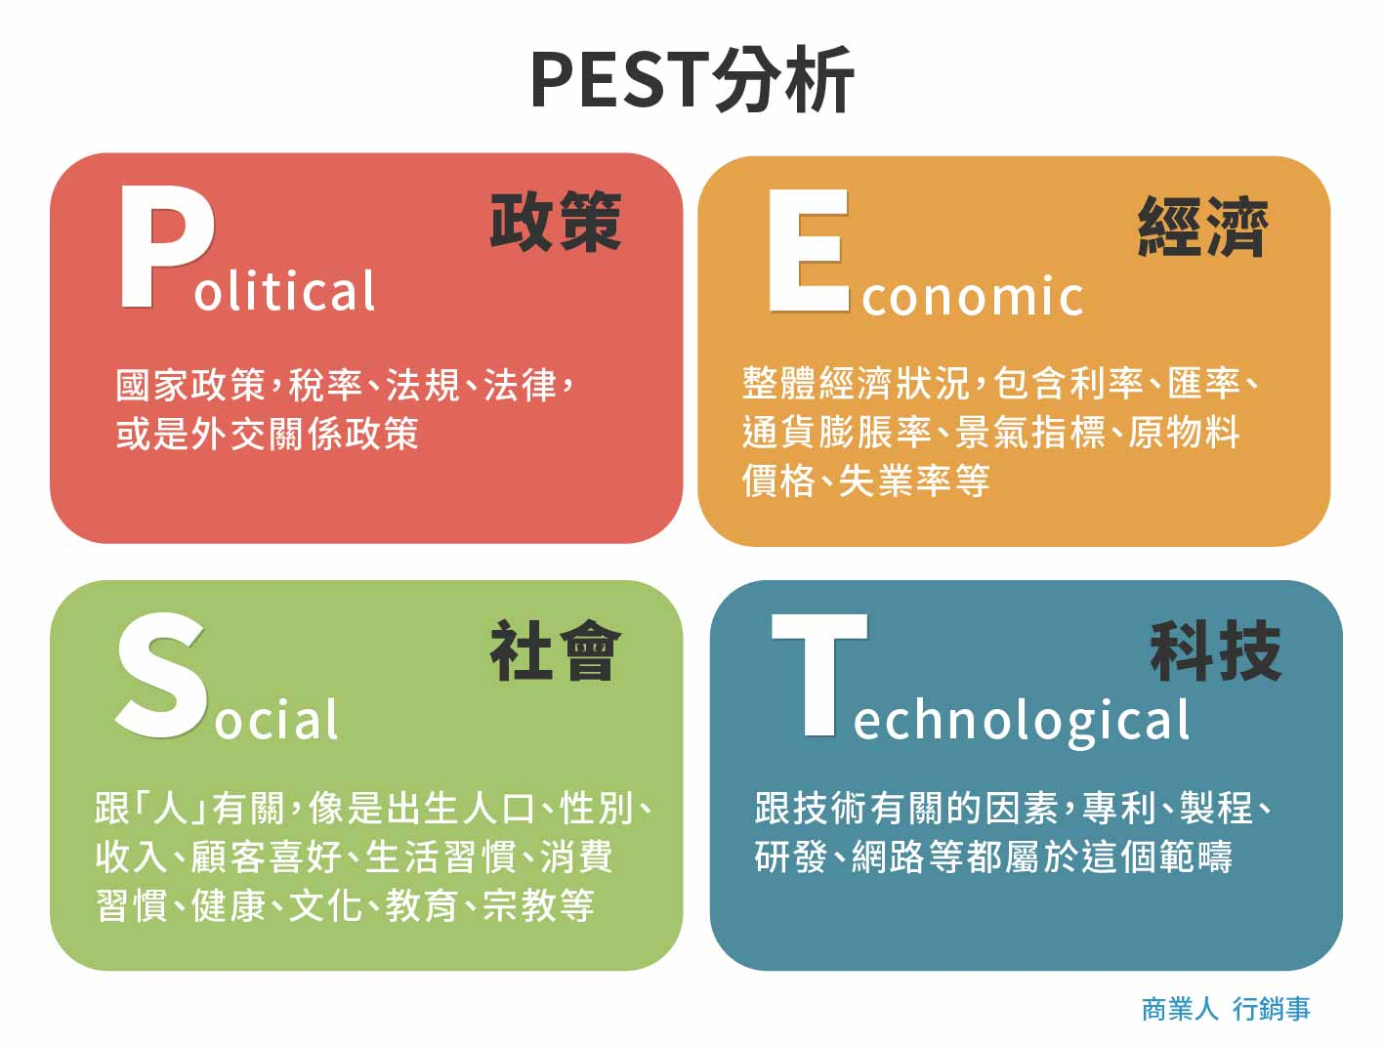




政治
经济
国家大力推动医疗智能化升级，出台政策支持眼科疾病智能诊断系统研发推广。
中国经济发展，居民收入提高，对高质量医疗需求增长，眼科疾病发病率上升，资本注入、医疗机构需求及居民消费意愿为系统发展提供经济支撑。
社会
科技
社会进步，健康意识提升，不同人群对眼科医疗需求各异，智能诊断系统通过个性化服务满足需求，提升服务质量与患者满意度。
前沿技术融合及算法突破，使眼科疾病智能诊断系统能精准解析影像，识别早期病变，且具备自学习优化能力，提供全方位解决方案。

Slide 11
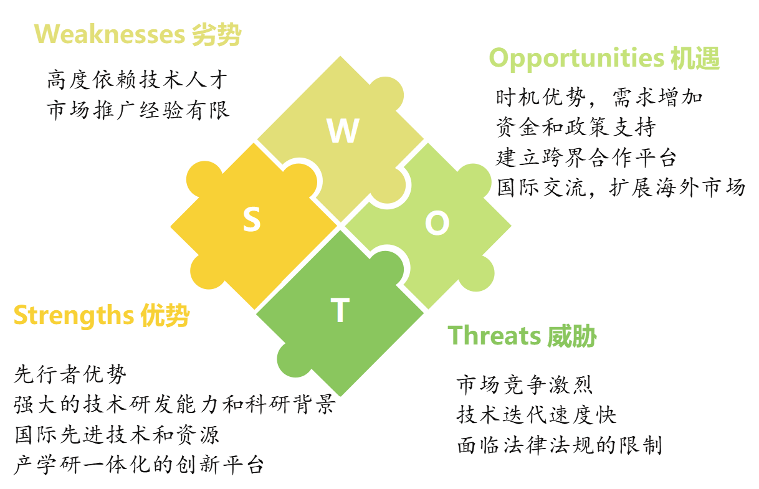

Slide 12
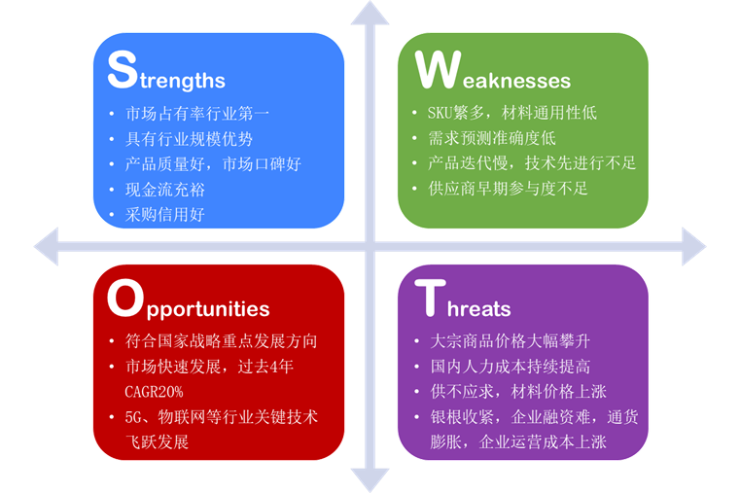




作为眼科人工智能诊断领域先行者，拥有强大研发团队与前沿科研力量，国际合作经验丰富，构建产学研融合平台，技术与市场先发优势显著。
高端技术人才依赖度高，人才流动影响研发；市场推广经验不足，对医疗市场理解不深；医疗人工智能领域知识产权保护体系不完善，维权困难。
医疗行业智能化转型，眼科智能诊断需求激增，政策大力扶持；可与各级医疗机构及国际市场合作，拓宽业务范围
眼科智能诊断领域竞争激烈，技术迭代快需持续高额研发投入；法律法规趋严，数据安全等合规问题易引发法律风险。

Slide 13
学习型扁平化组织
01
02
自学机制
技术提升
组织更好
05
03
信息公开透明
个人能力的提升
04
互动激励的组织文化

Slide 14
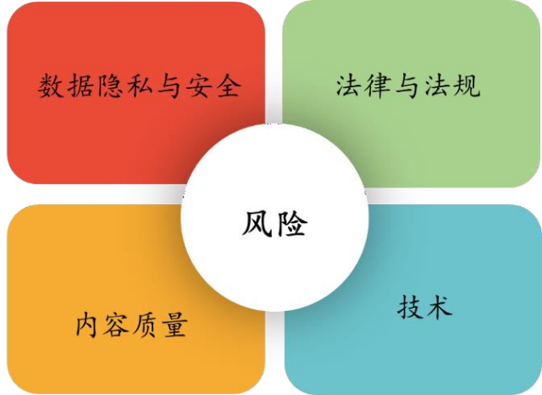


Slide 15
战略资源
人员招聘

Slide 16






单击此处添加标题
01
04
单击此处添加标题
单击此处输入正文具体内容，文字是思想提炼
单击此处输入正文，请言简意赅的阐述观点
单击此处添加标题
02
05
单击此处添加标题
单击此处输入正文内容，请言简的阐述观点
单击此处输入正文具体内容，文字是思想提炼
单击此处添加标题
03
06
单击此处添加标题
单击此处输入项正文内容，文字是您思想提炼
单击输入正文，请尽量言简意赅的阐述观点

Slide 17




项目组风险
风险分析
知识产权风险
市场风险
管理风险
产品风险
财务风险

Slide 18
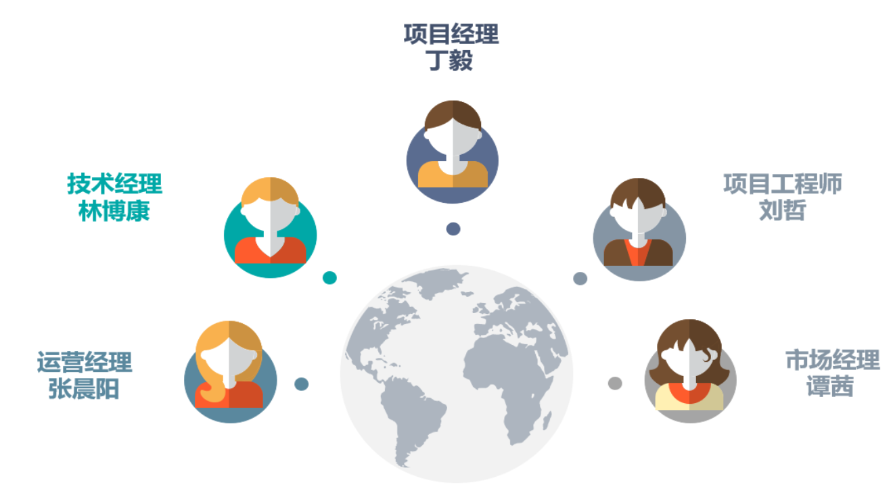



项目经理
赵俊杰
项目工程师
侯懿
项目工程师
李烁宇
运营经理
尹云楼
市场经理
路子健

Slide 19
数据端
FLASK后端
医生使用
数据管理
患者基本信息
双眼影像
后端接受患者个人信息
医生登录系统
前端交互
数据获取
将患者信息返回数据库
医生信息展示
后端接受左眼图片
交互界面
服务端暂存左眼图片
患者信息录入
增添数据
查询数据
删除数据
后端接受右眼图片
左右眼影像导入
服务端暂存右眼图片
诊断记录查看
后端调用deepseek， 返回处理结果
图表数据分析
Deepseek知识库辅助诊断

